Slide 1


Slide 2


Slide 3

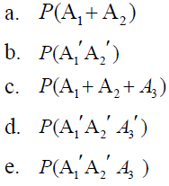


Slide 4


Slide 5


Slide 6


Slide 7


Slide 9


Slide 10


Slide 11



Slide 12

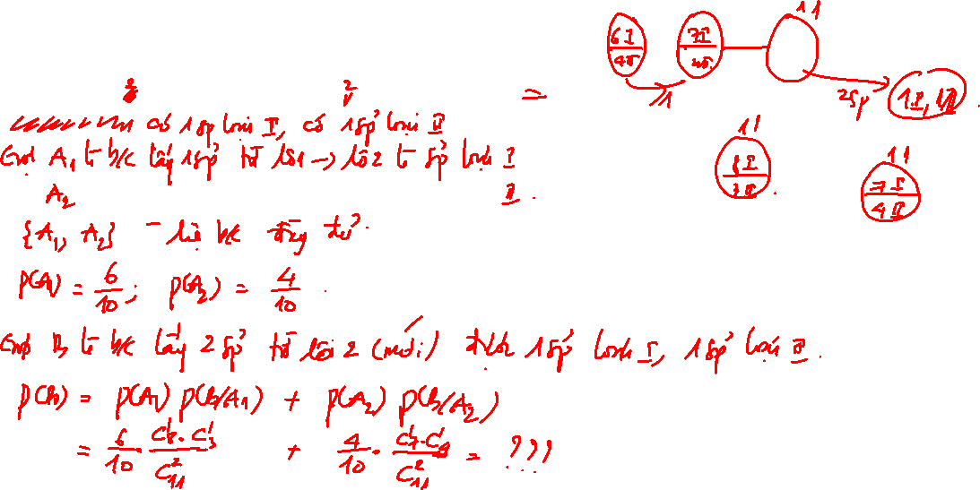

Slide 13



Slide 14



Slide 15



Slide 16



Slide 17

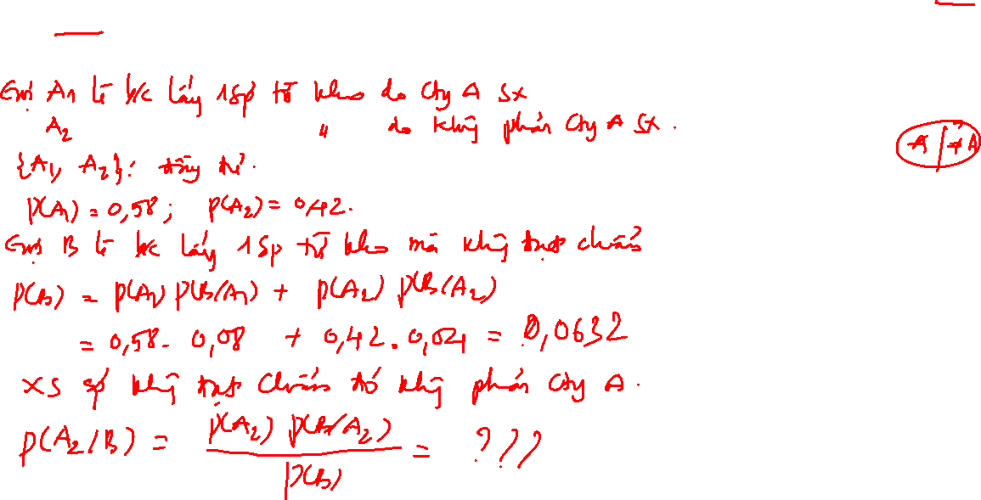

Slide 18
CHƯƠNG III. BIẾN NGẪU NHIÊN VÀ PHÂN PHỐI XÁC SUẤT
KHÁI NIỆM CƠ BẢN
CÁC ĐẶC TRƯNG CỦA BIẾN NGẪU NHIÊN
MỘT SỐ PHÂN PHỐI THƯỜNG GẶP

Slide 19
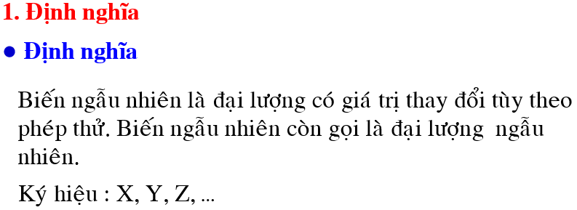
I- KHÁI NIỆM CƠ BẢN

Slide 20


Slide 21
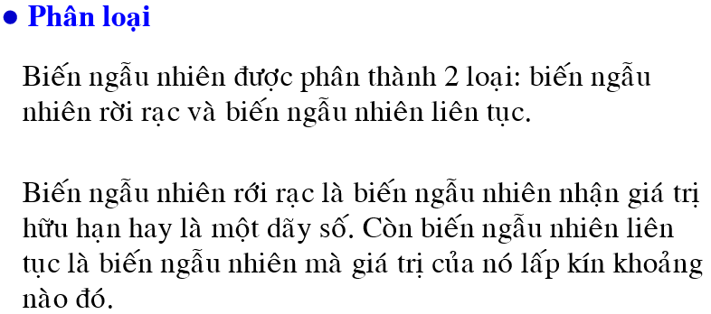

Slide 22
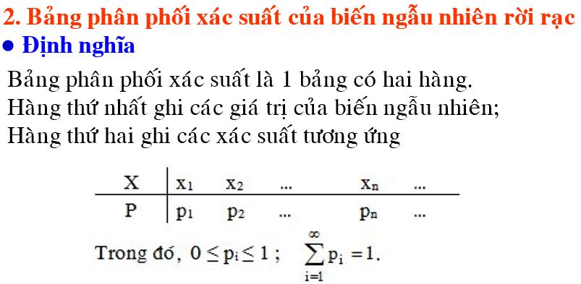

Slide 23
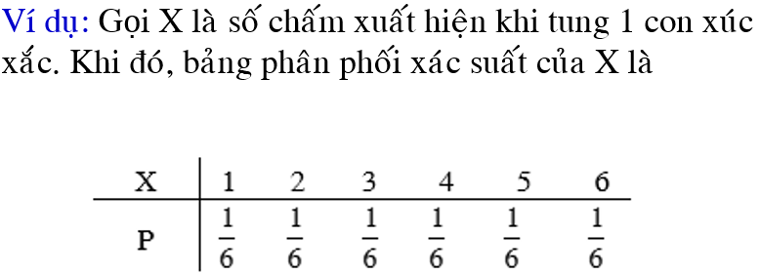

Slide 24

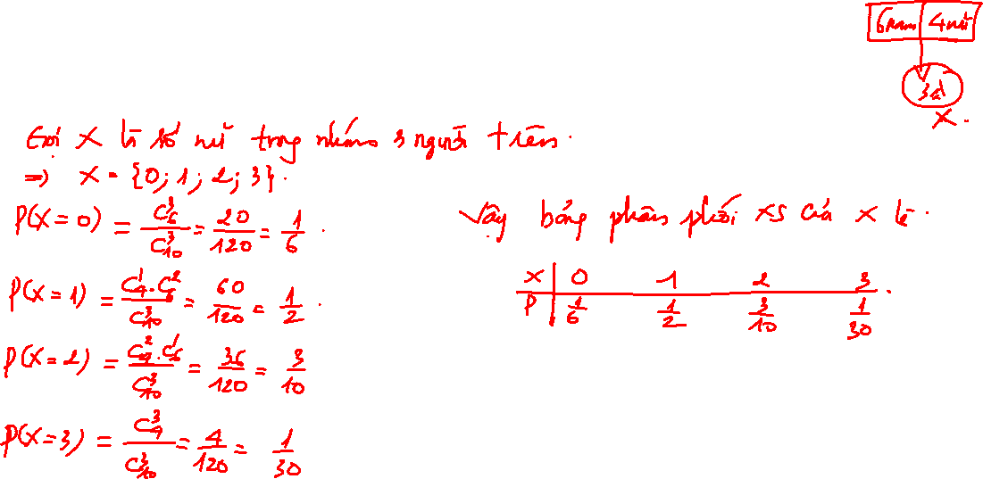

Slide 25


Slide 26



Slide 27



Slide 29


Slide 30


Slide 31



